Slide 1

VS2022调试工具的使用实验报告
2451951 大数据 于沛可
2025/12/27

Slide 2
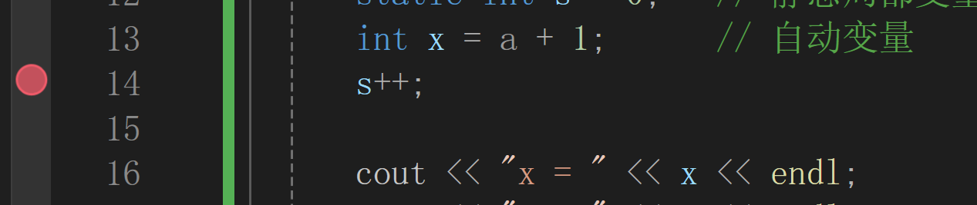
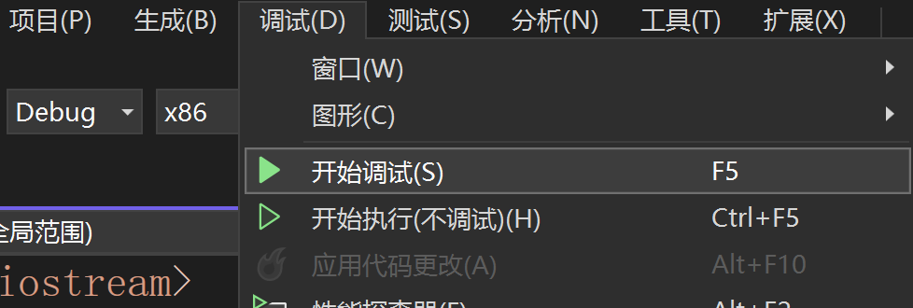
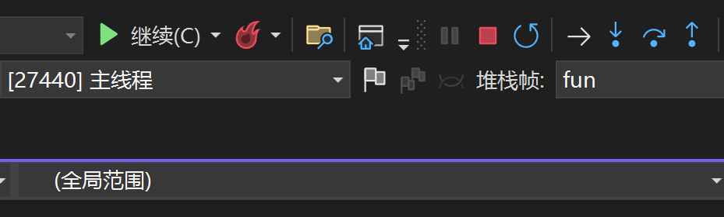
一．VS2022下调试工具的基本使用方法
1.1 如何开始调试？如何结束调试？
设置断点：点击代码的左侧边栏/快捷键F9
启动调试：快捷键F5/点击工具栏上的“调试--开始调试”
停止调试：点击工具栏上的“停止调试”

Slide 3
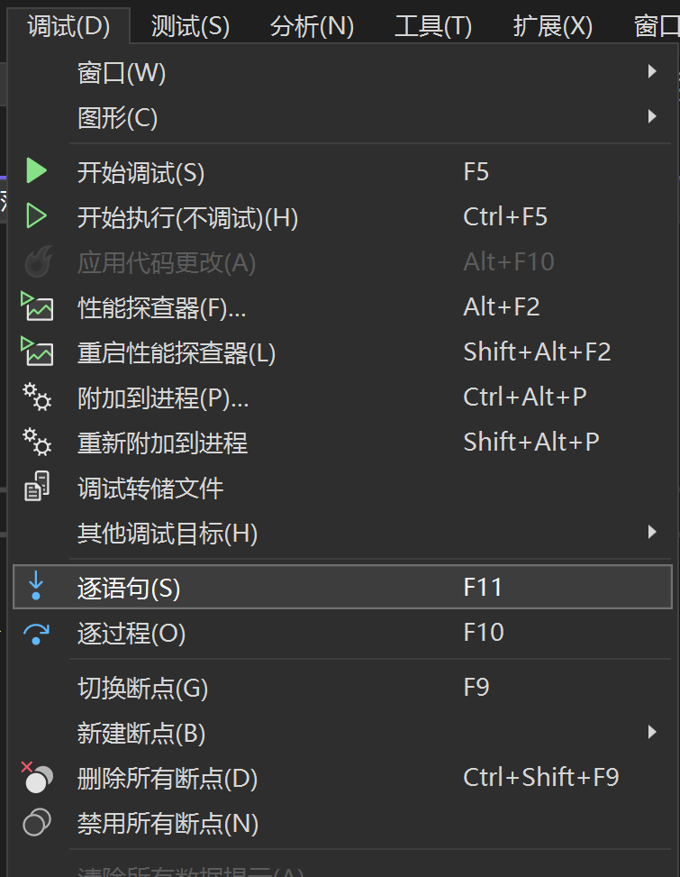
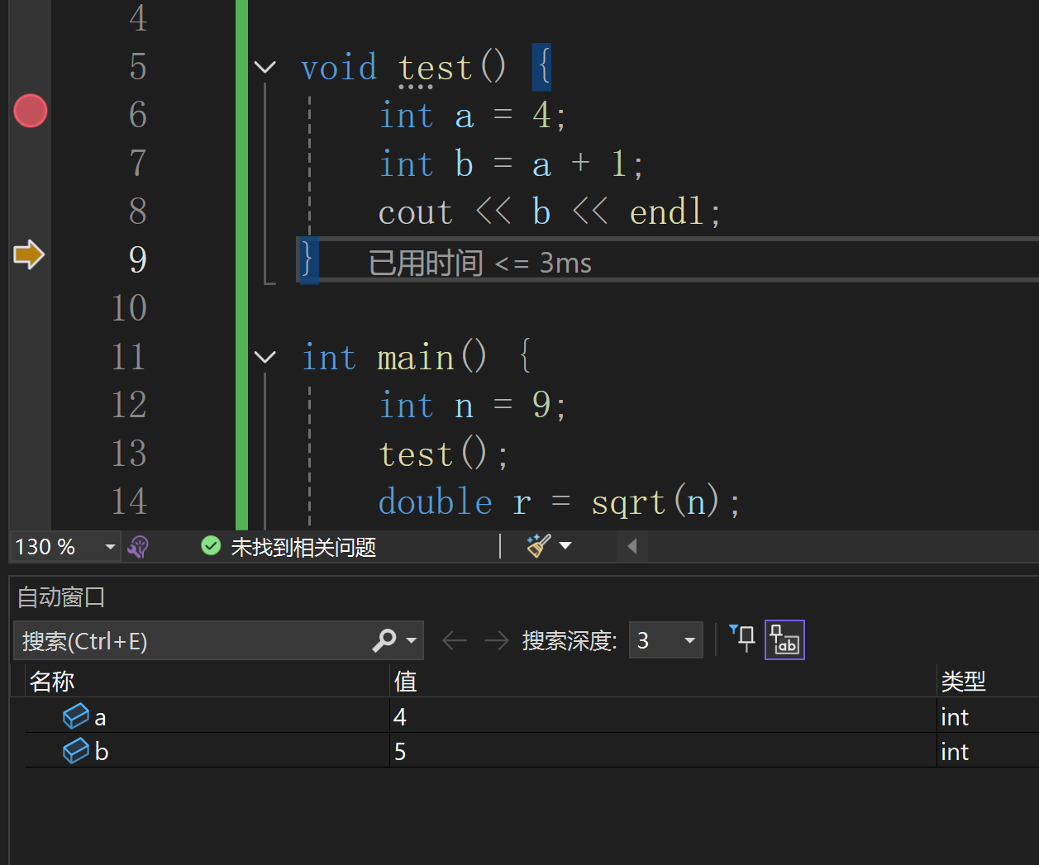
一．VS2022下调试工具的基本使用方法
1.2 如何在一个函数中每个语句单步执行？
在调试状态下，使用 F11（逐语句执行） 可以在函数内部按语句顺序执行程序；每按一次 F11，程序向下执行一条语句

Slide 4
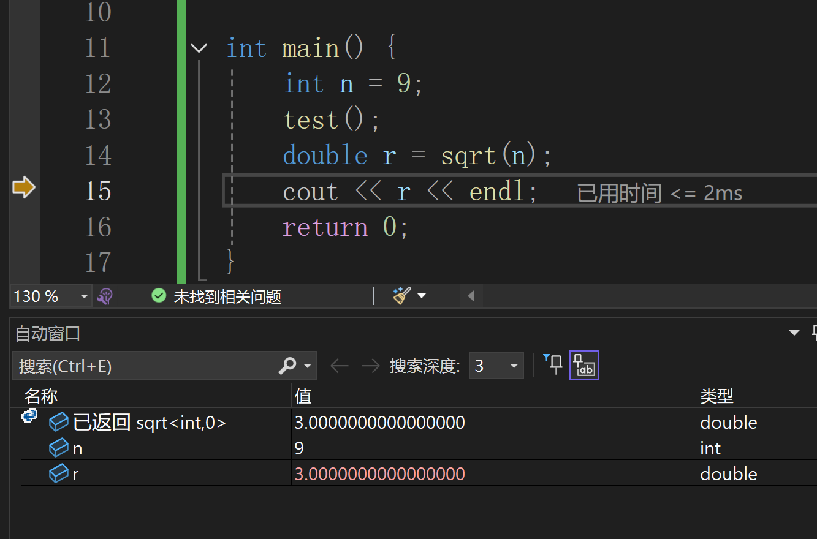
一．VS2022下调试工具的基本使用方法
1.3 在碰到系统类/系统函数时，如何一步完成这些系统类/系统函数的执行而不要进入到这些系统类/函数的内部单步执行？
当程序执行到 cout 或 sqrt 等系统类或系统函数时，使用 F10 可以一步完成该函数的执行过程，而不会进入系统函数的内部进行单步调试
1.4 如果已经进入到系统类/函数的内部，如何跳出并返回自己的函数？
在调试过程中，若误使用 F11 进入了系统函数的内部代码，可以使用 Shift + F11（跳出）直接结束当前函数的调试，并返回到调用该函数的位置继续执行程序

Slide 5
一．VS2022下调试工具的基本使用方法
1.5 在碰到自定义语句时，如何一步完成自定义函数的执行而不要进入到这些自定义函数的内部单步执行？
1.6 在碰到自定义语句时，如何转到被调用函数中单步执行？
F10会执行函数但不会进入函数内部，
F11可以进入被调用函数的内部，对函数中的各条语句进行单步执行

Slide 6
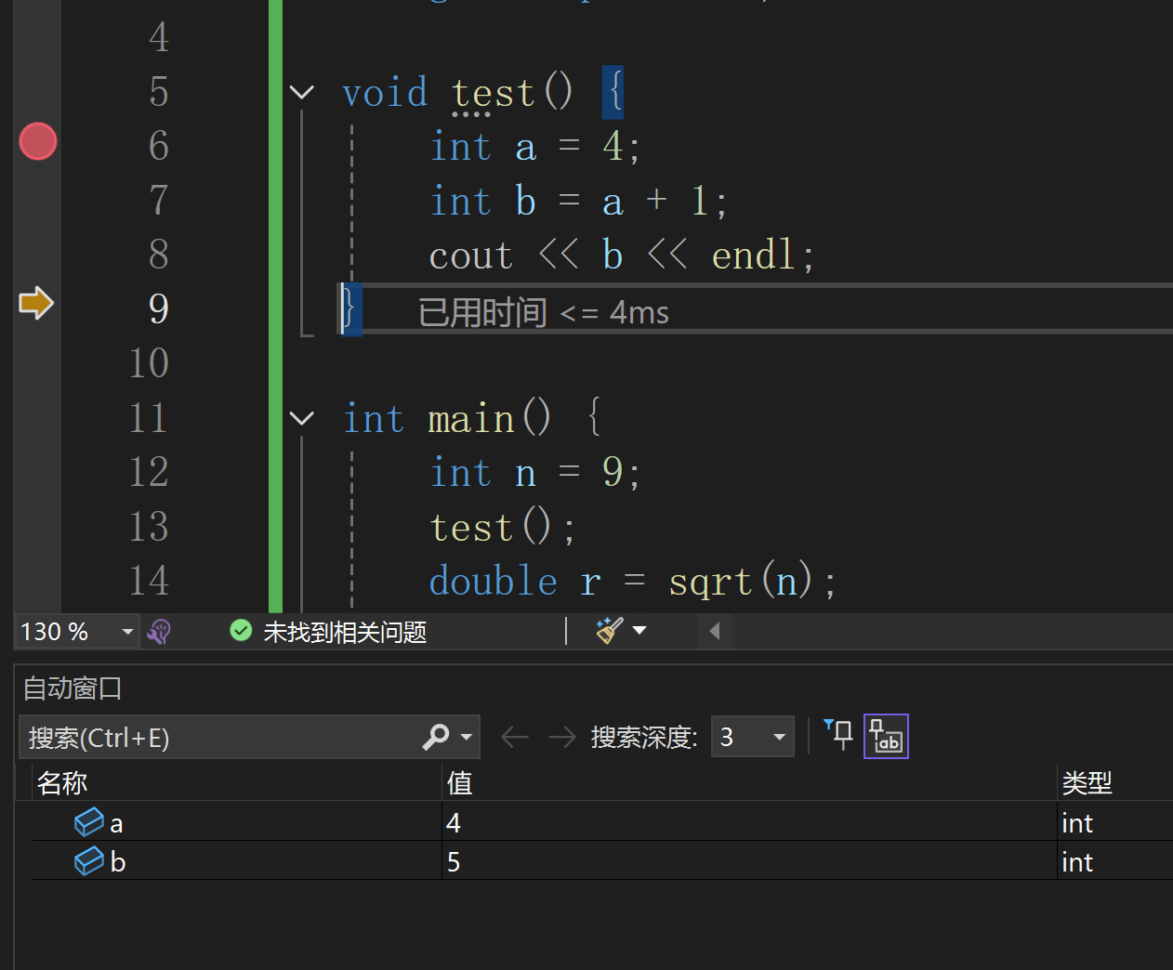
二.用VS2022的调试工具查看各种生存期/作用域变量的方法
2.1 查看形参/自动变量的变化情况
在VS界面下侧的“自动窗口”会显示当前执行和之前执行中使用到的形参与自动变量

Slide 7
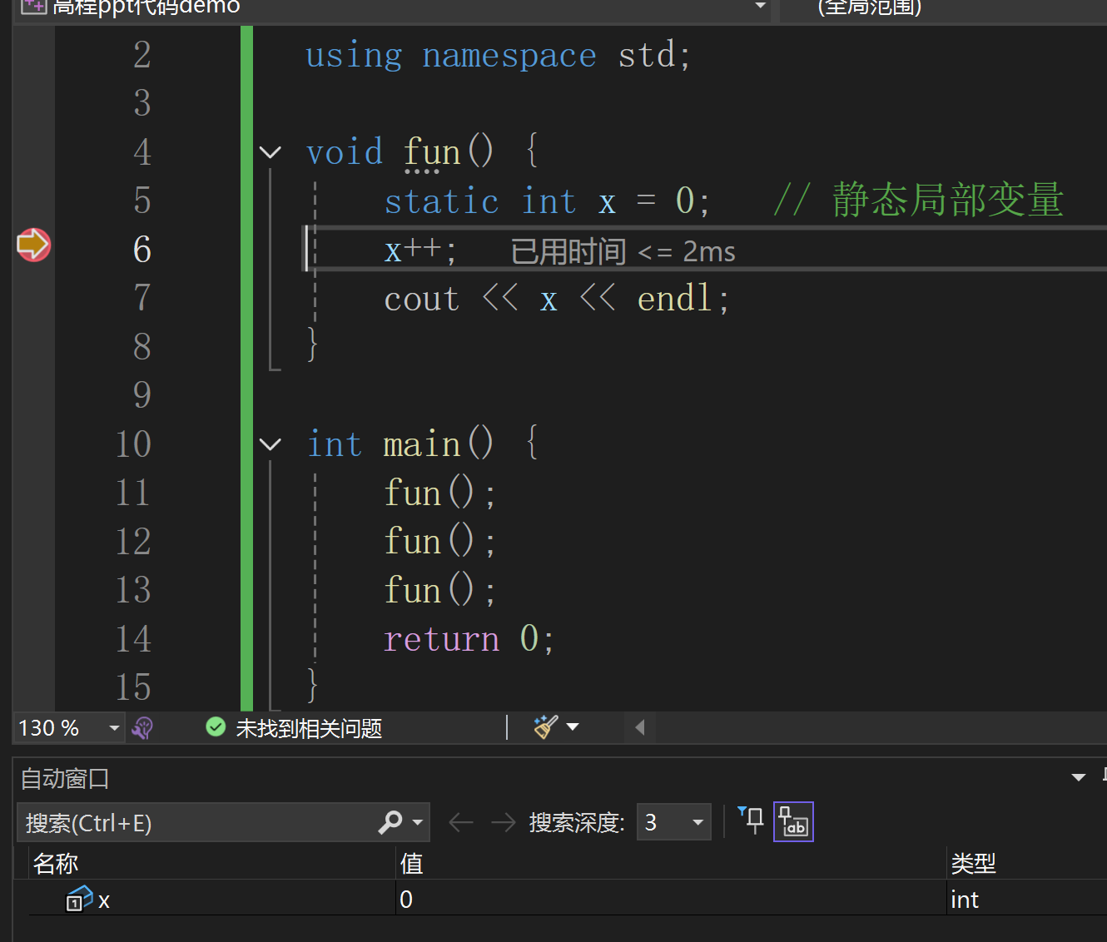
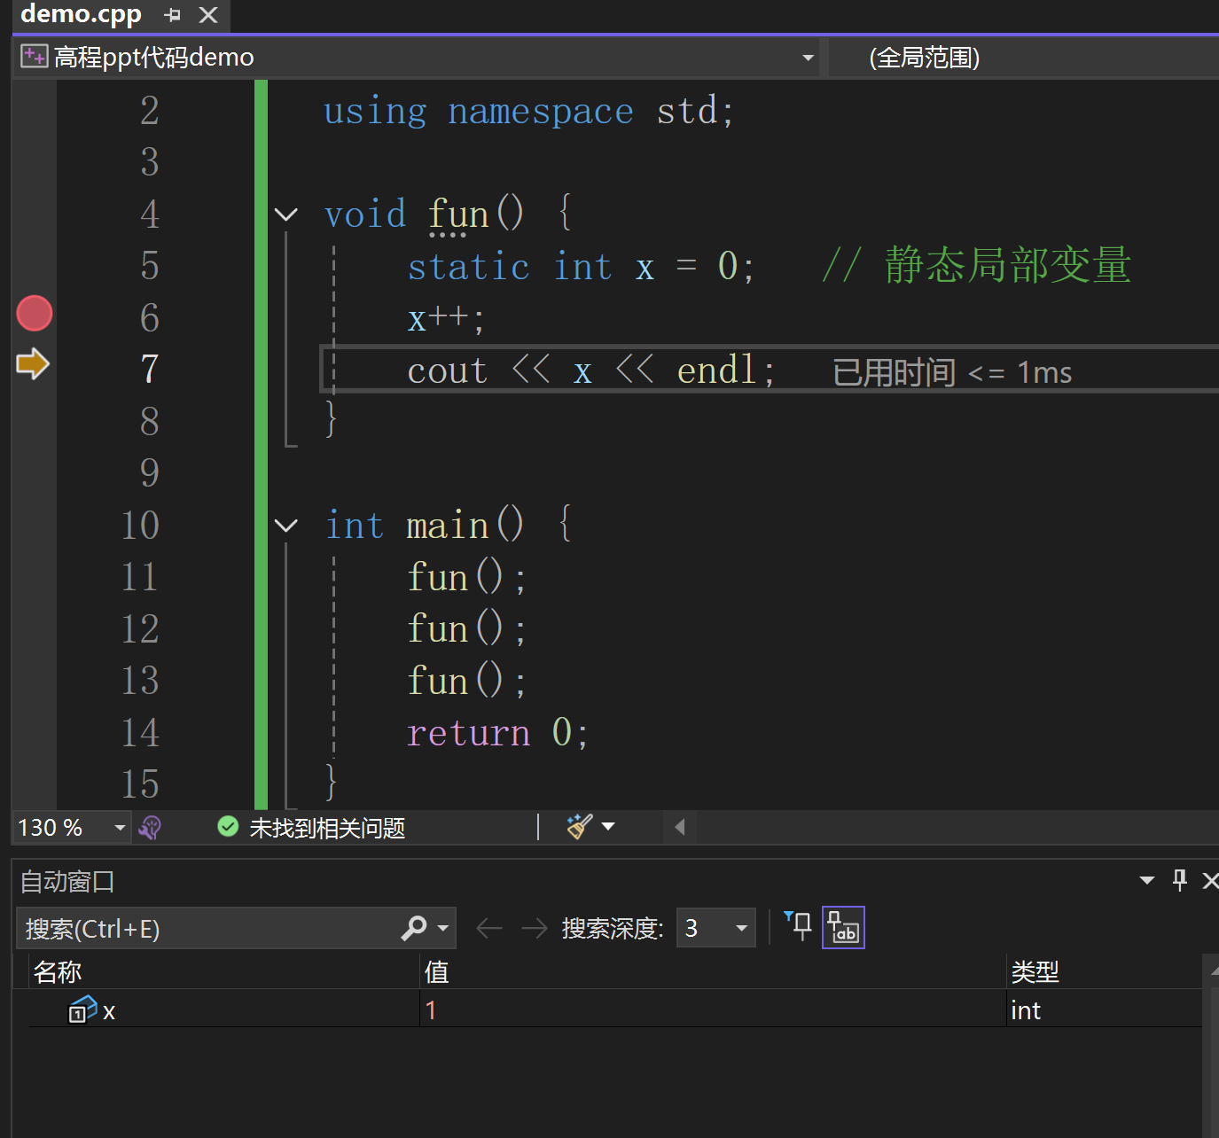
二.用VS2022的调试工具查看各种生存期/作用域变量的方法
2.2 查看静态局部变量的变化情况
在函数体内部时，“自动窗口”和“局部变量窗口”可以直接显示该静态局部变量；

Slide 8
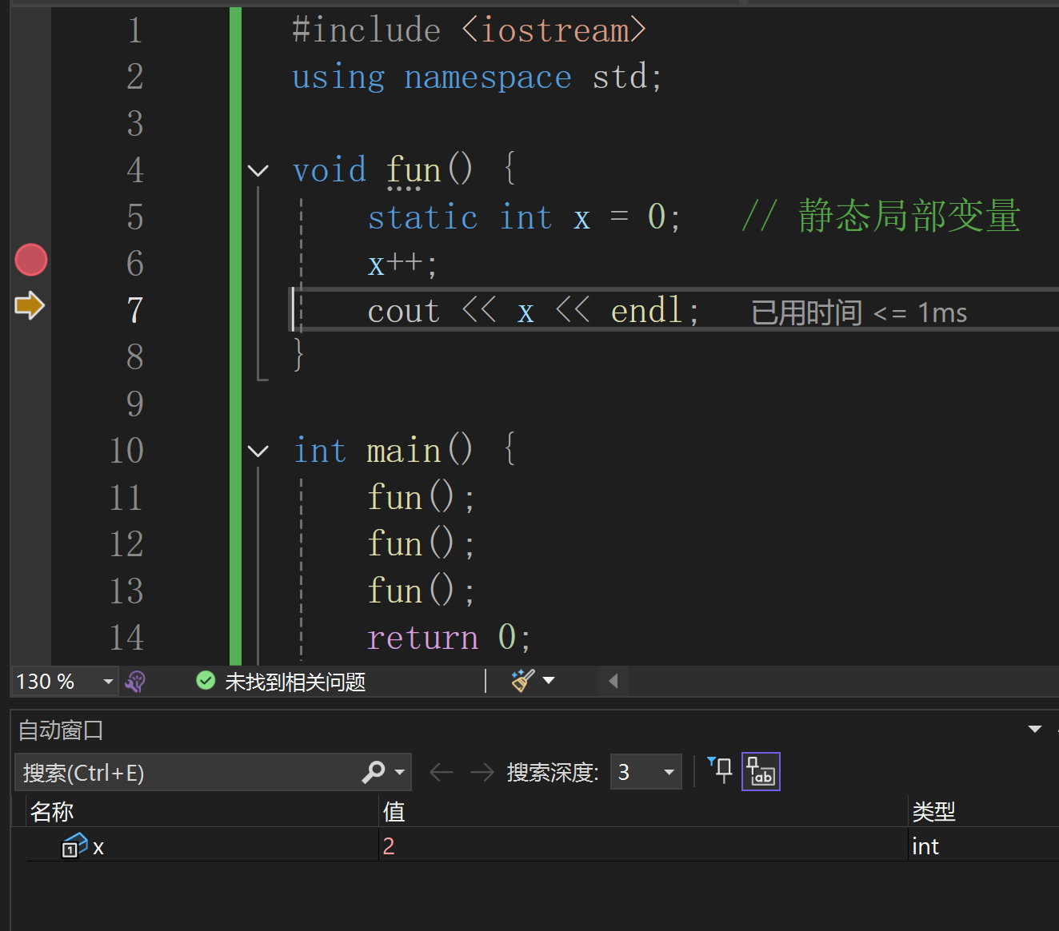
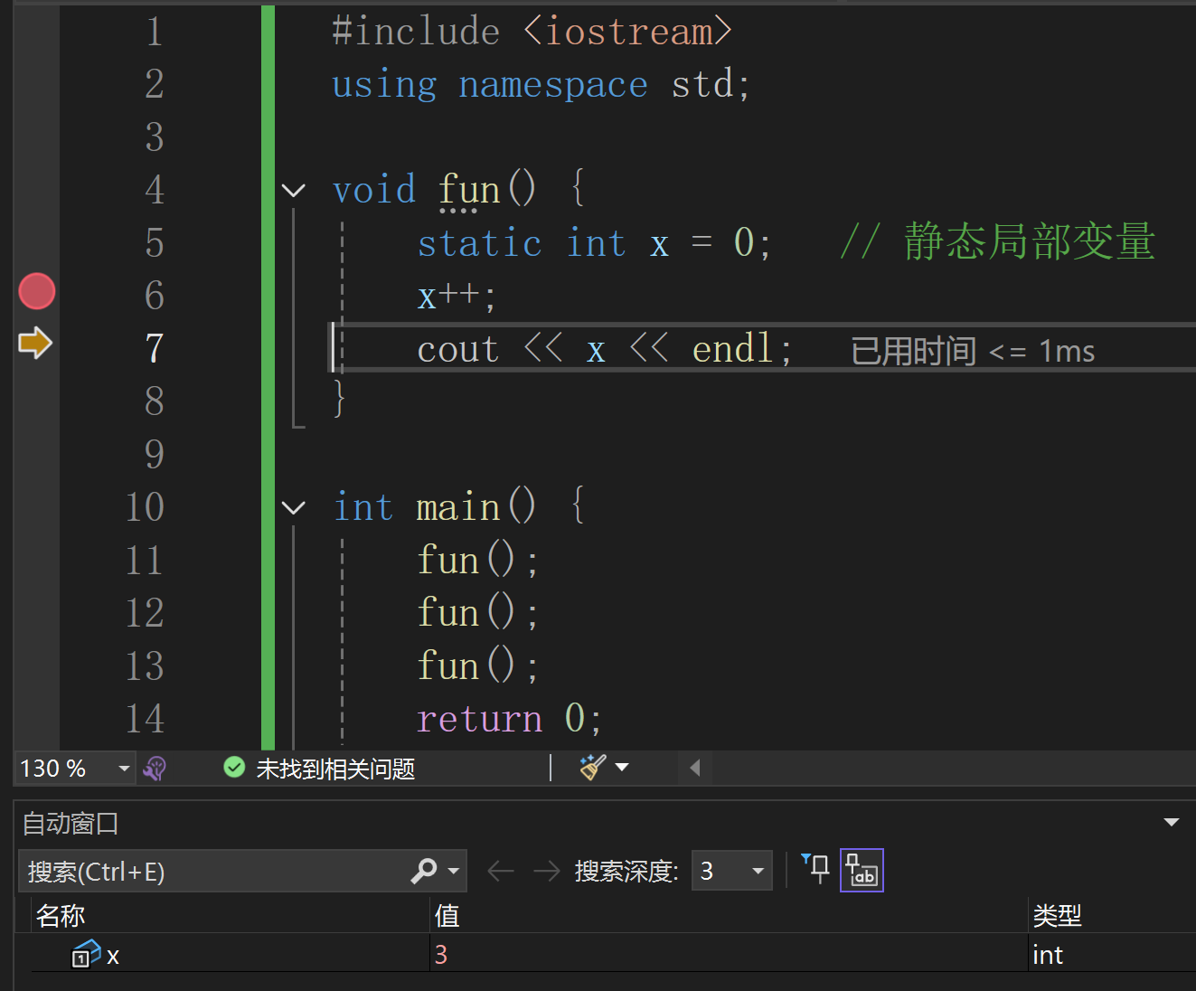
二.用VS2022的调试工具查看各种生存期/作用域变量的方法

Slide 9
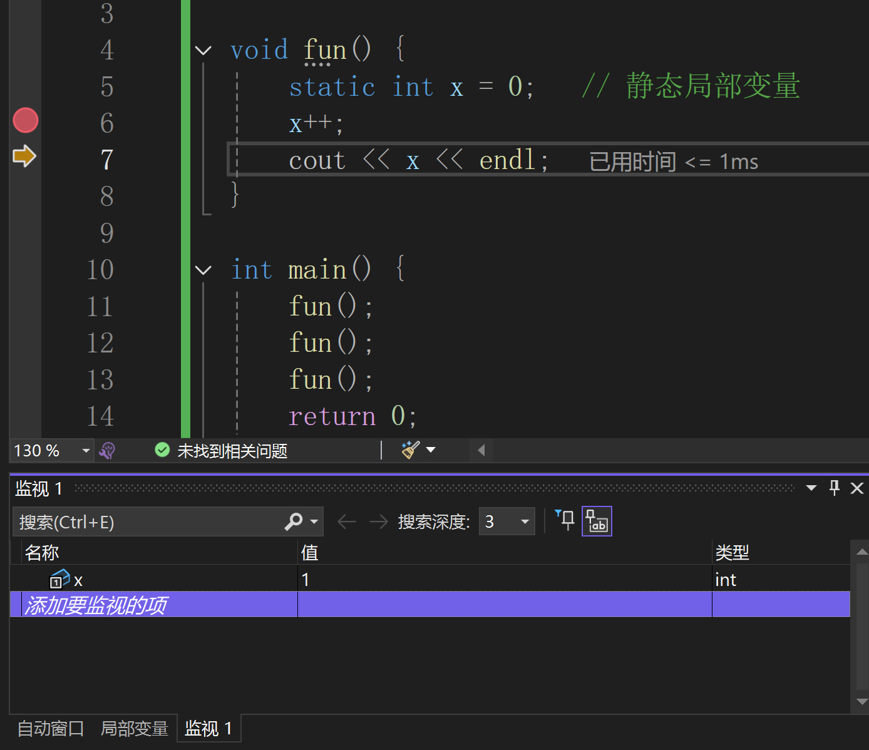
二.用VS2022的调试工具查看各种生存期/作用域变量的方法
在函数体外部时，可以通过“监视窗口”查看该静态局部变量的当前值

Slide 10
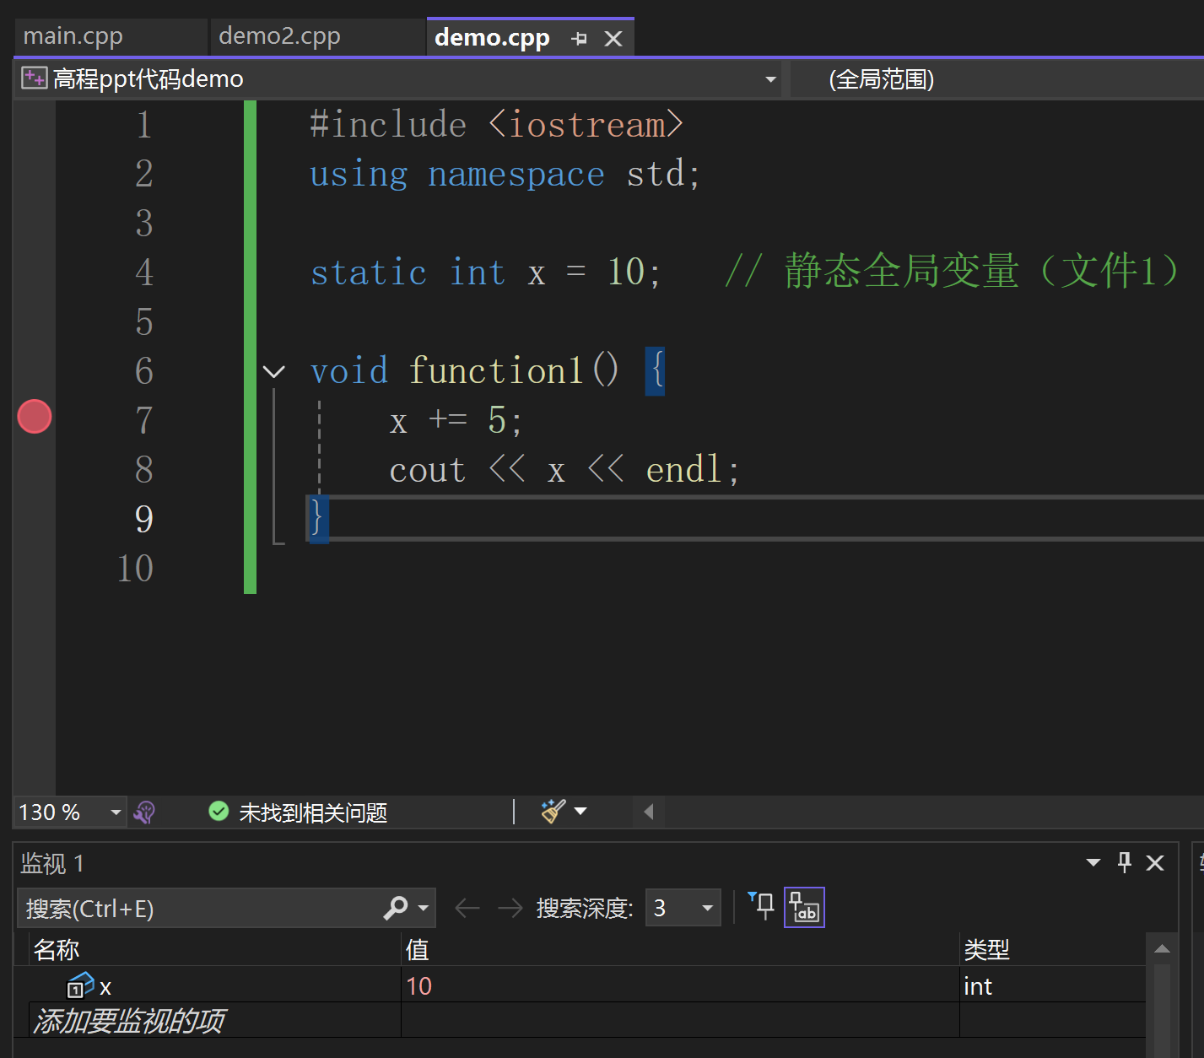
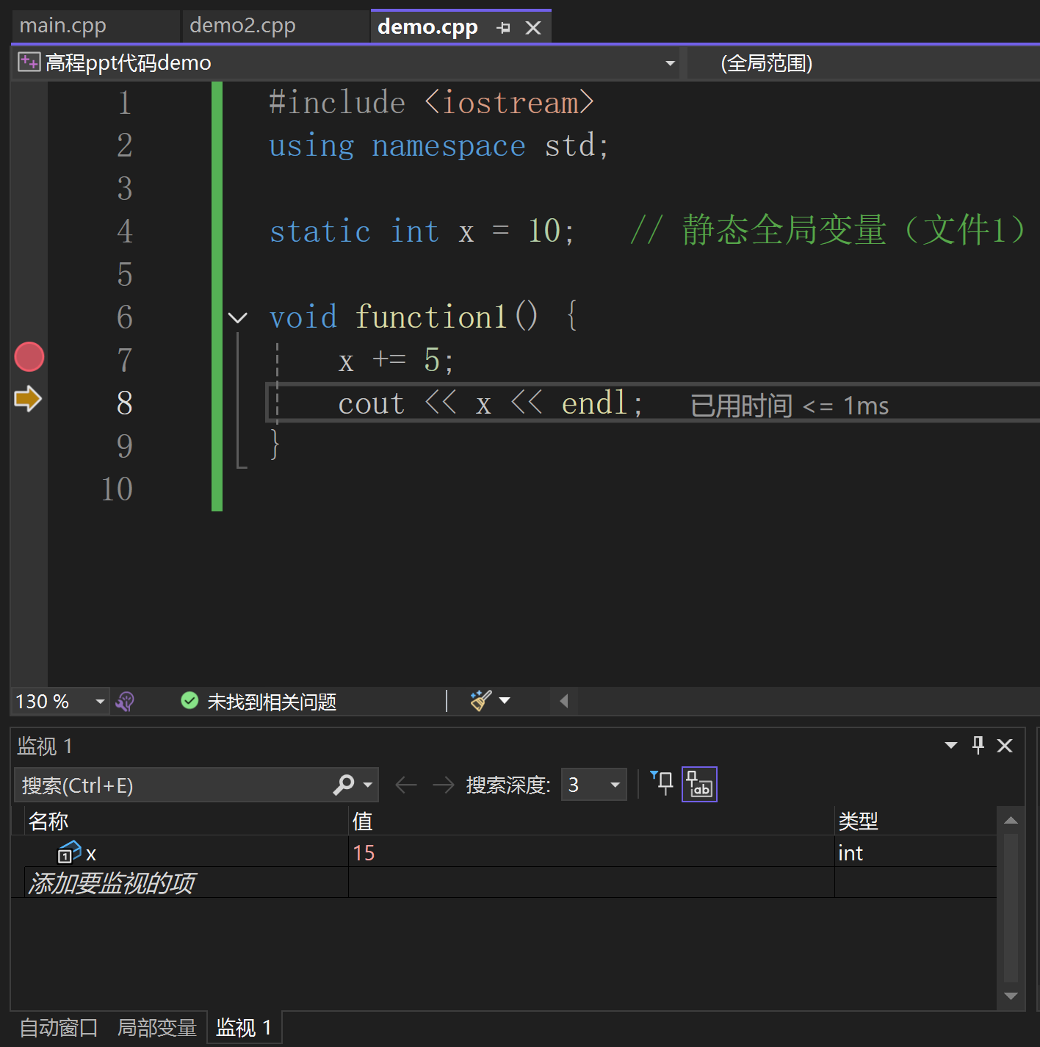
二.用VS2022的调试工具查看各种生存期/作用域变量的方法
2.3 查看静态全局变量的变化情况（两个源程序文件，有静态全局变量同名）
调试过程中可以观察到，这两个静态全局变量虽然名称相同，但作用域仅限于各自所在的源文件，互不影响
通过监视窗口可以分别查看不同源文件中静态全局变量的值变化情况；自动窗口通常需要进入对应函数体后才会显示该变量，因此一般不用于查看静态全局变量
demo中的x:

Slide 11
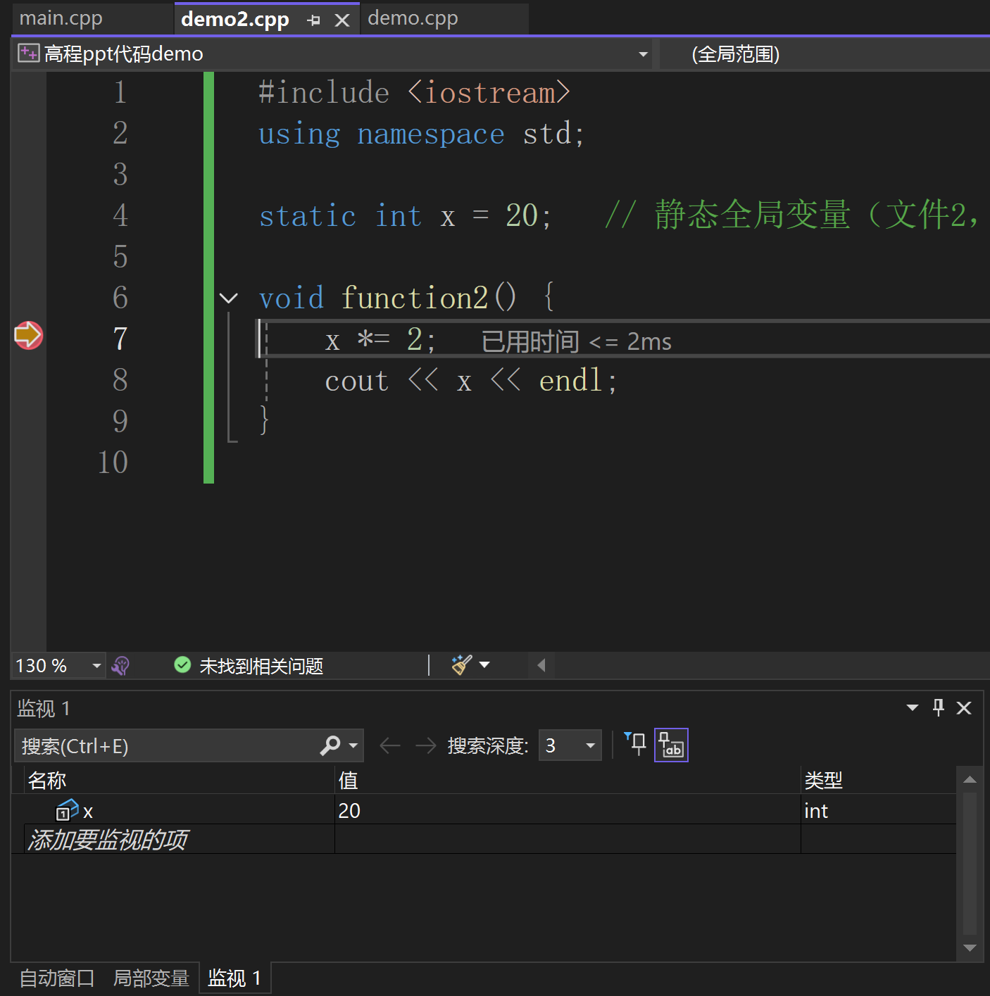
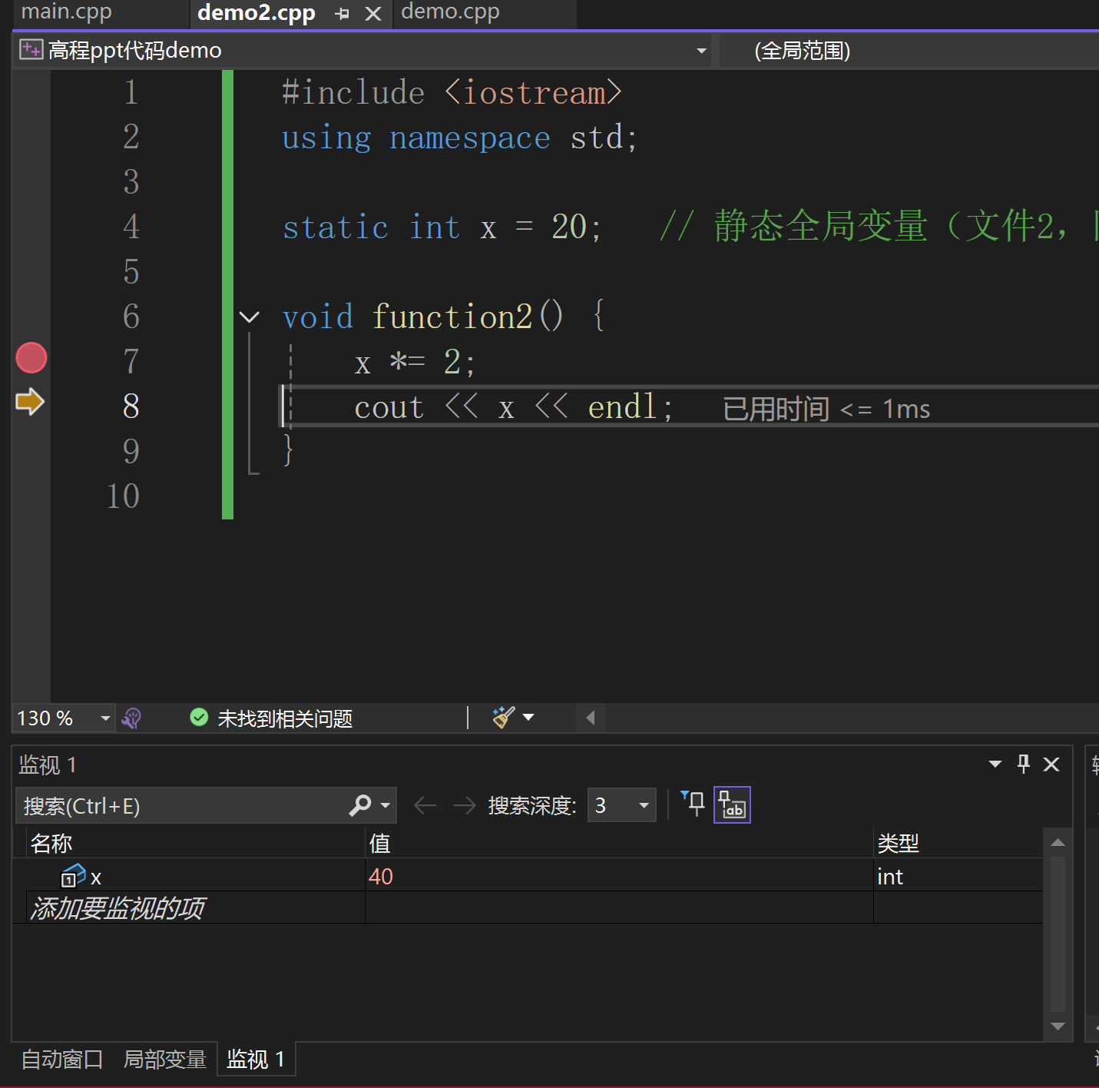
二.用VS2022的调试工具查看各种生存期/作用域变量的方法
demo2中的x：

Slide 12
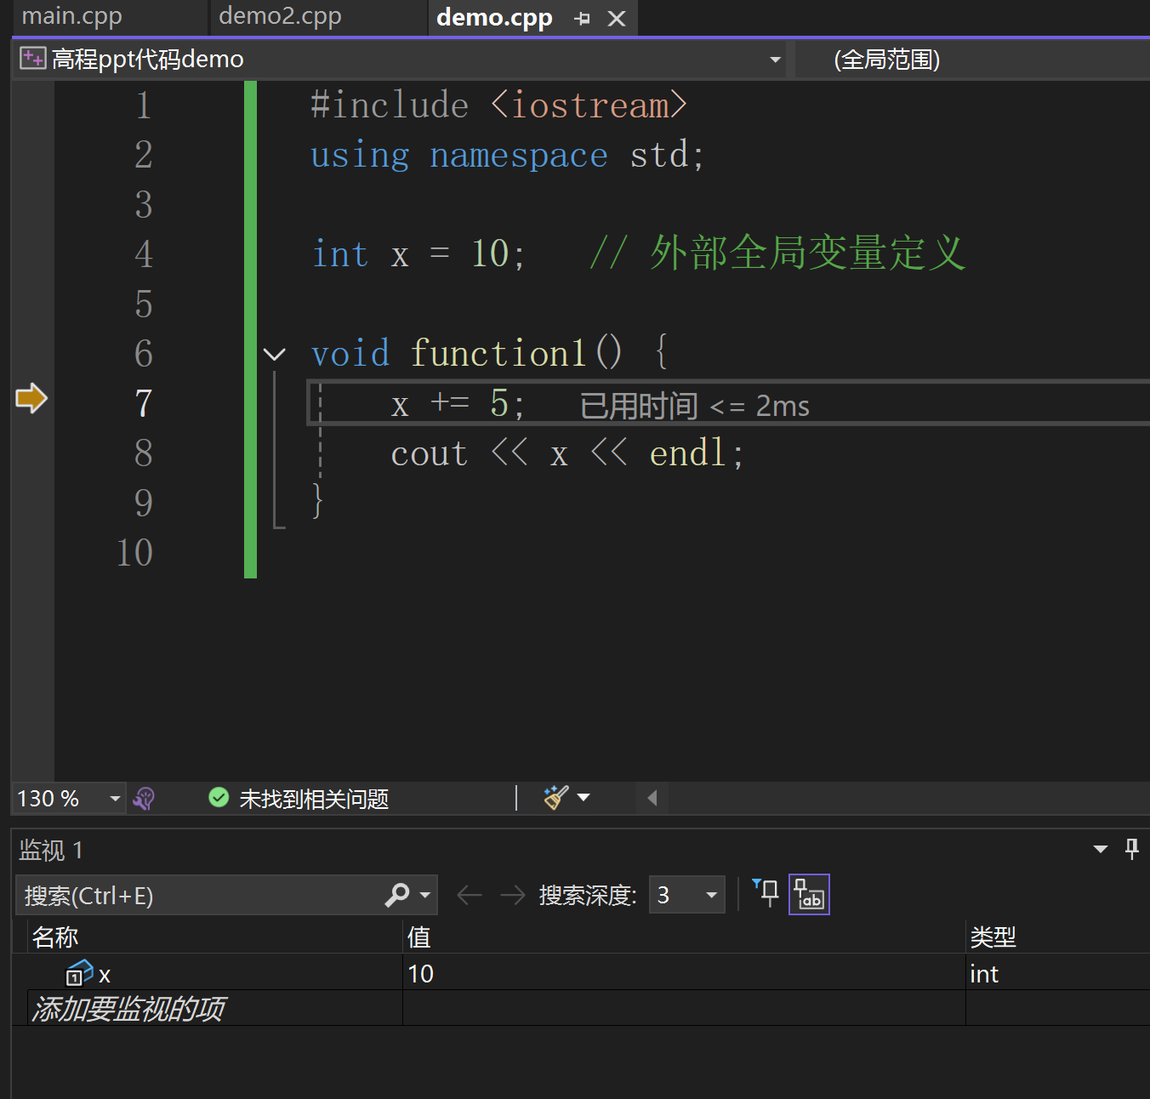
二.用VS2022的调试工具查看各种生存期/作用域变量的方法
2.4 查看外部全局变量的变化情况（两个源程序文件，一个定义，另一个有 extern 说明）
调试过程中可以观察到，该变量在不同函数中被修改后，其变化会影响整个程序中对该变量的访问结果
通过监视窗口可以方便地查看外部全局变量的值变化情况；自动窗口通常需要进入函数体后才会显示该变量，因此一般不作为主要查看方式

Slide 13
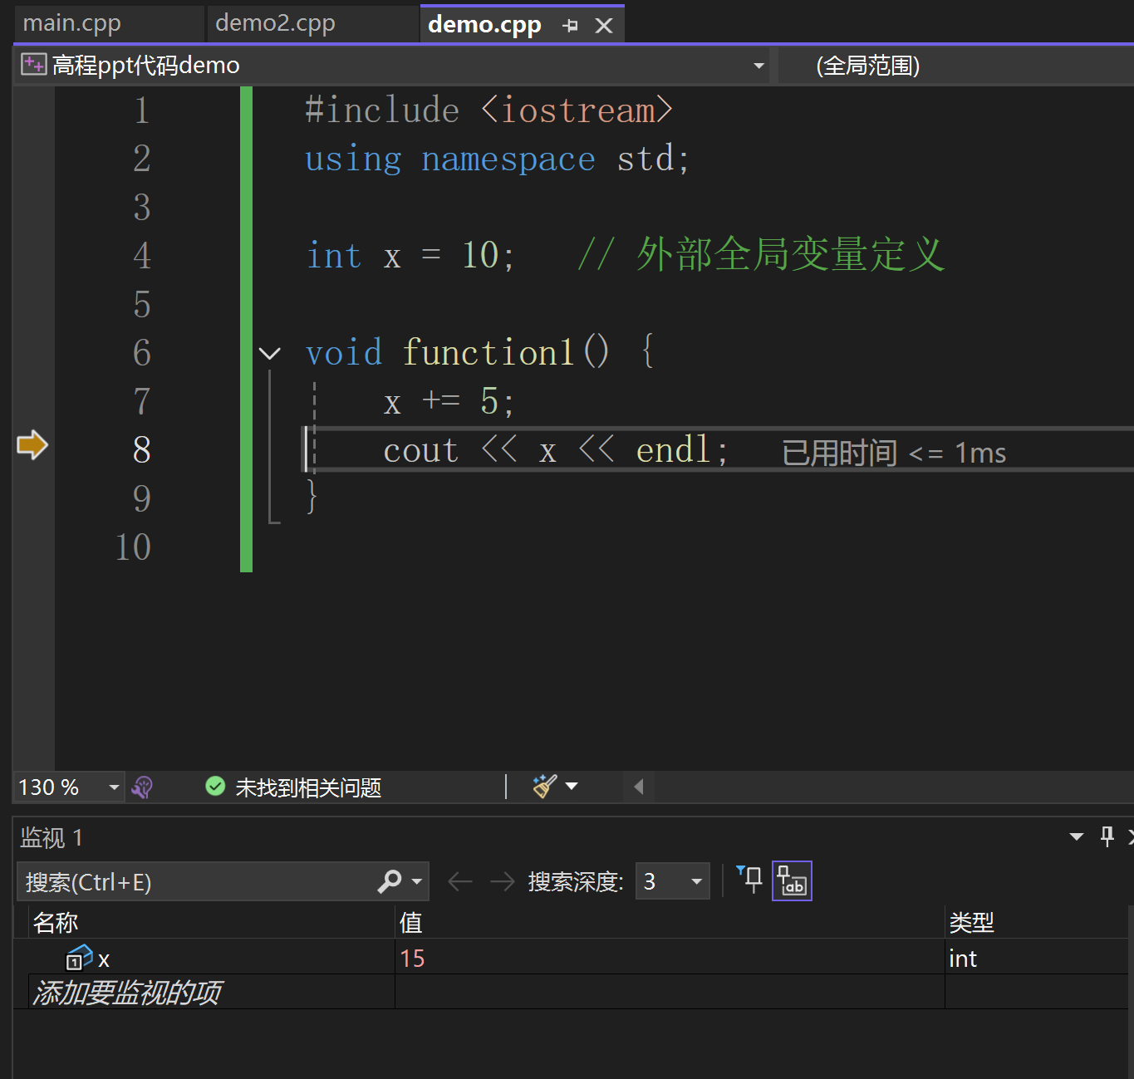
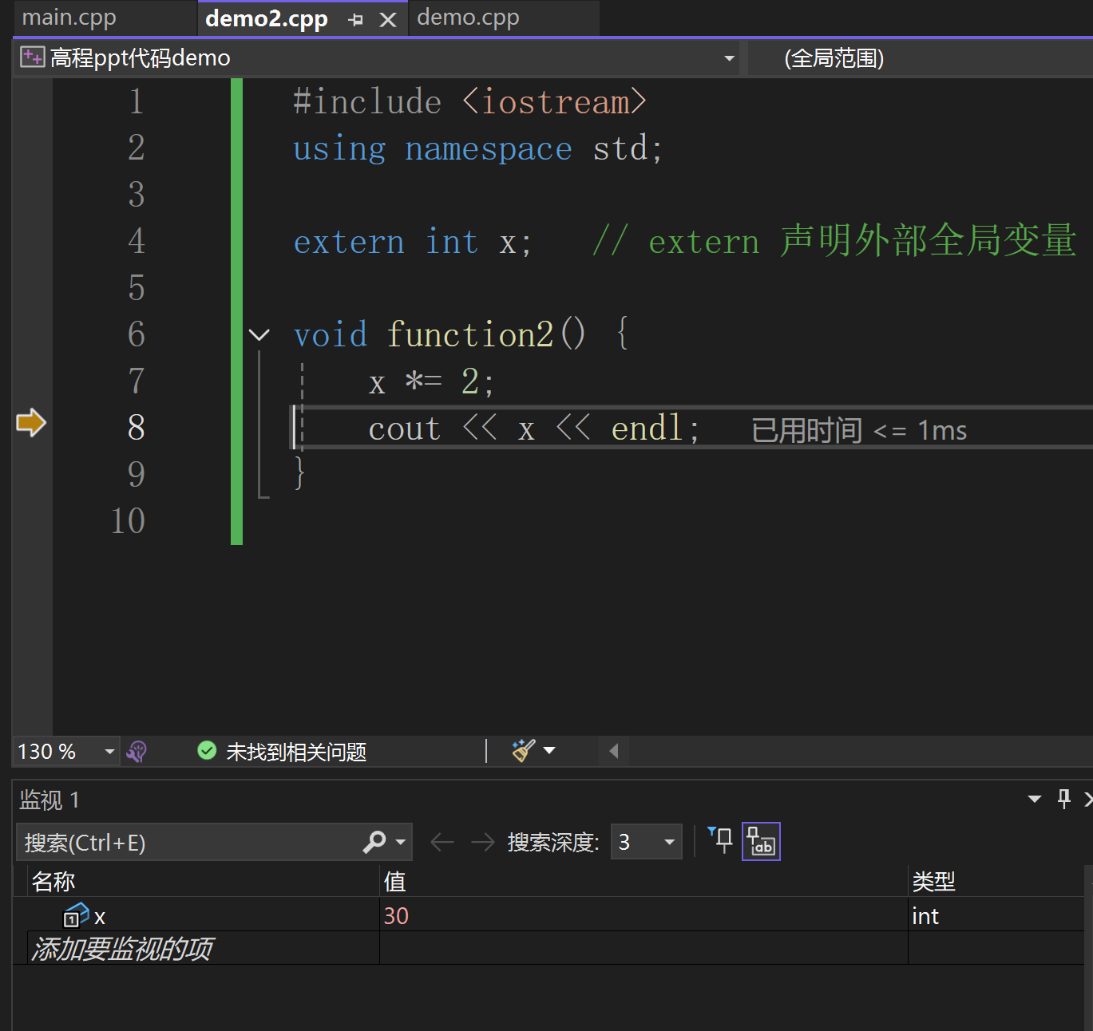

Slide 14
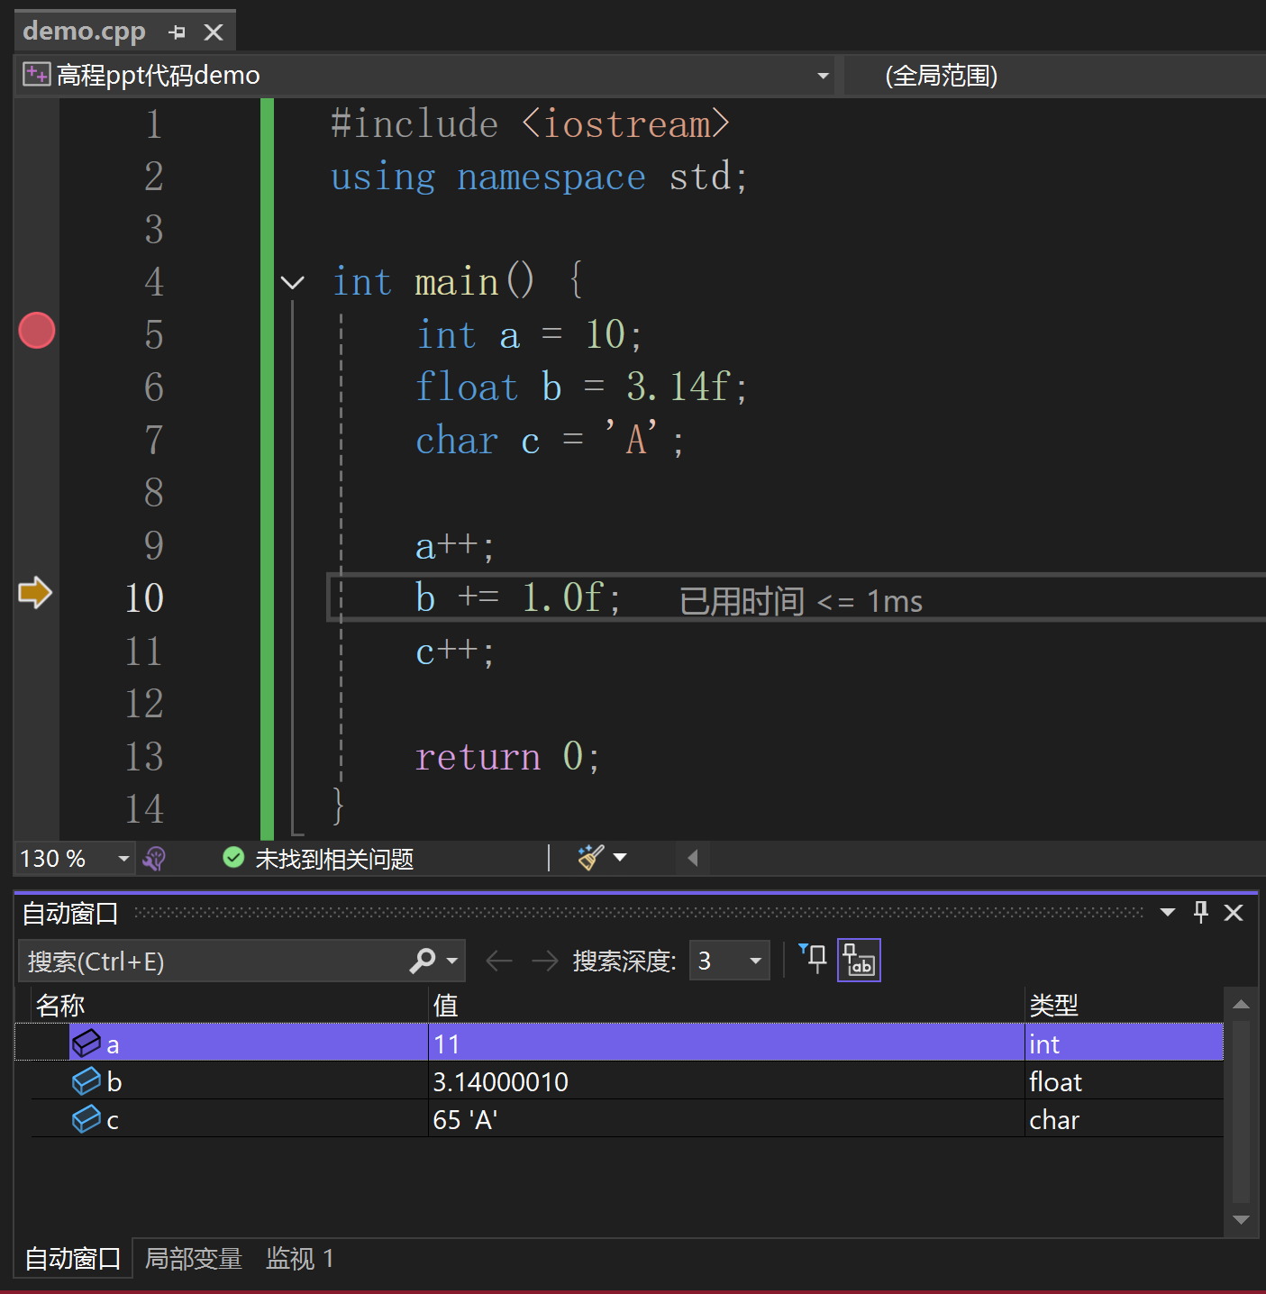
三.用VS2022的调试工具查看各种不同类型变量的方法
3.1 char/int/float等简单变量
在调试过程中，使用自动窗口可以直接查看 int、float、char 等基本数据类型变量的当前值

Slide 15
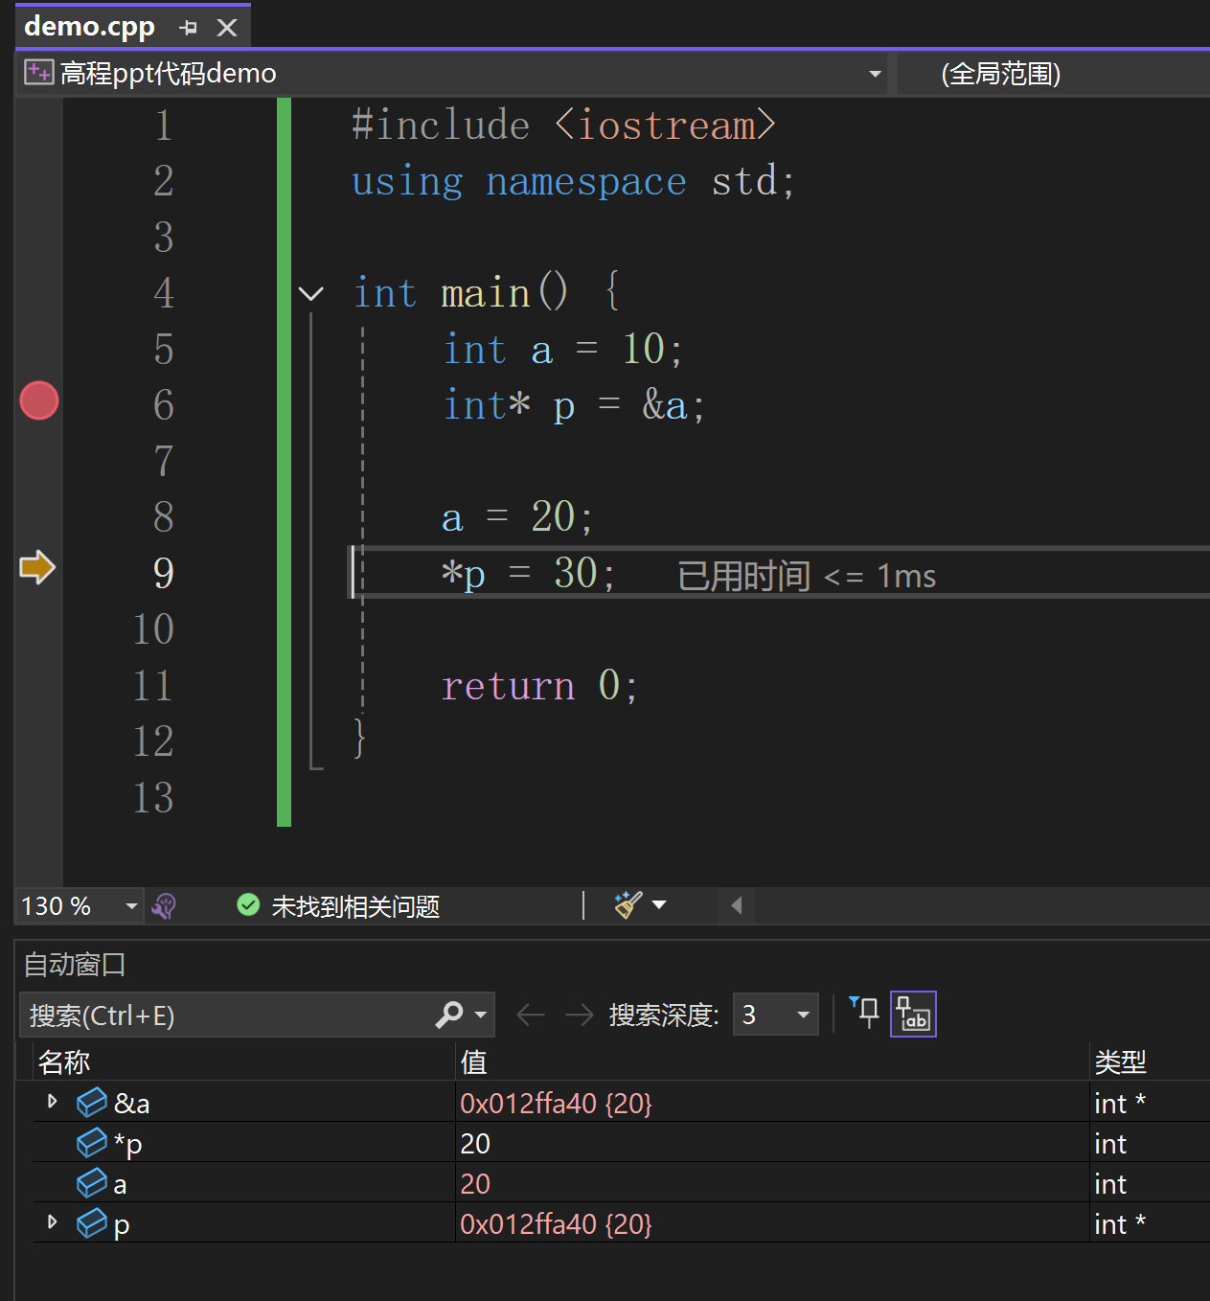
三.用VS2022的调试工具查看各种不同类型变量的方法
3.2 查看指向简单变量的指针变量（地址和值）
通过自动窗口可以同时查看指针变量本身的地址值以及其所指向的内容；
指针 p 保存的是变量 a 的地址，而 *p 表示该地址中存放的数据

Slide 16
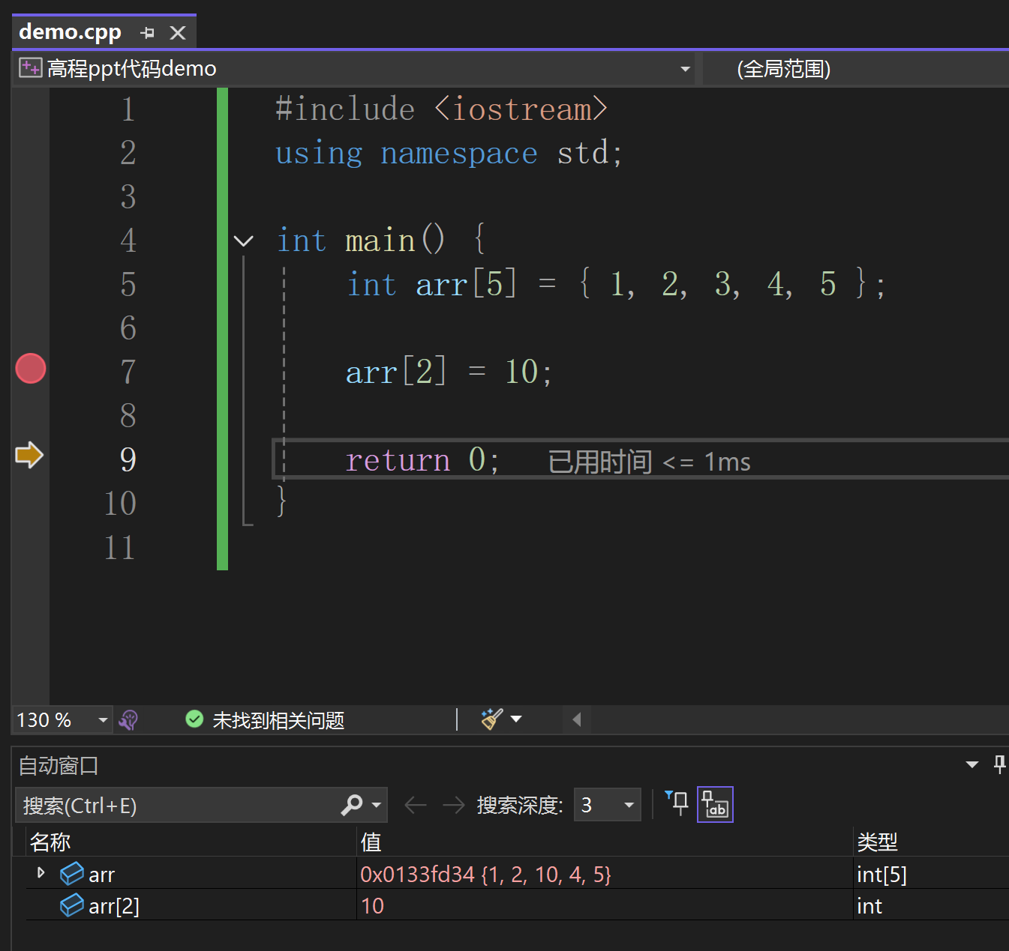
三.用VS2022的调试工具查看各种不同类型变量的方法
3.3 查看一维数组
在调试状态下，可以在自动窗口中展开一维数组，查看数组中各元素的值；
当数组元素被修改时，其变化能够被实时显示

Slide 17
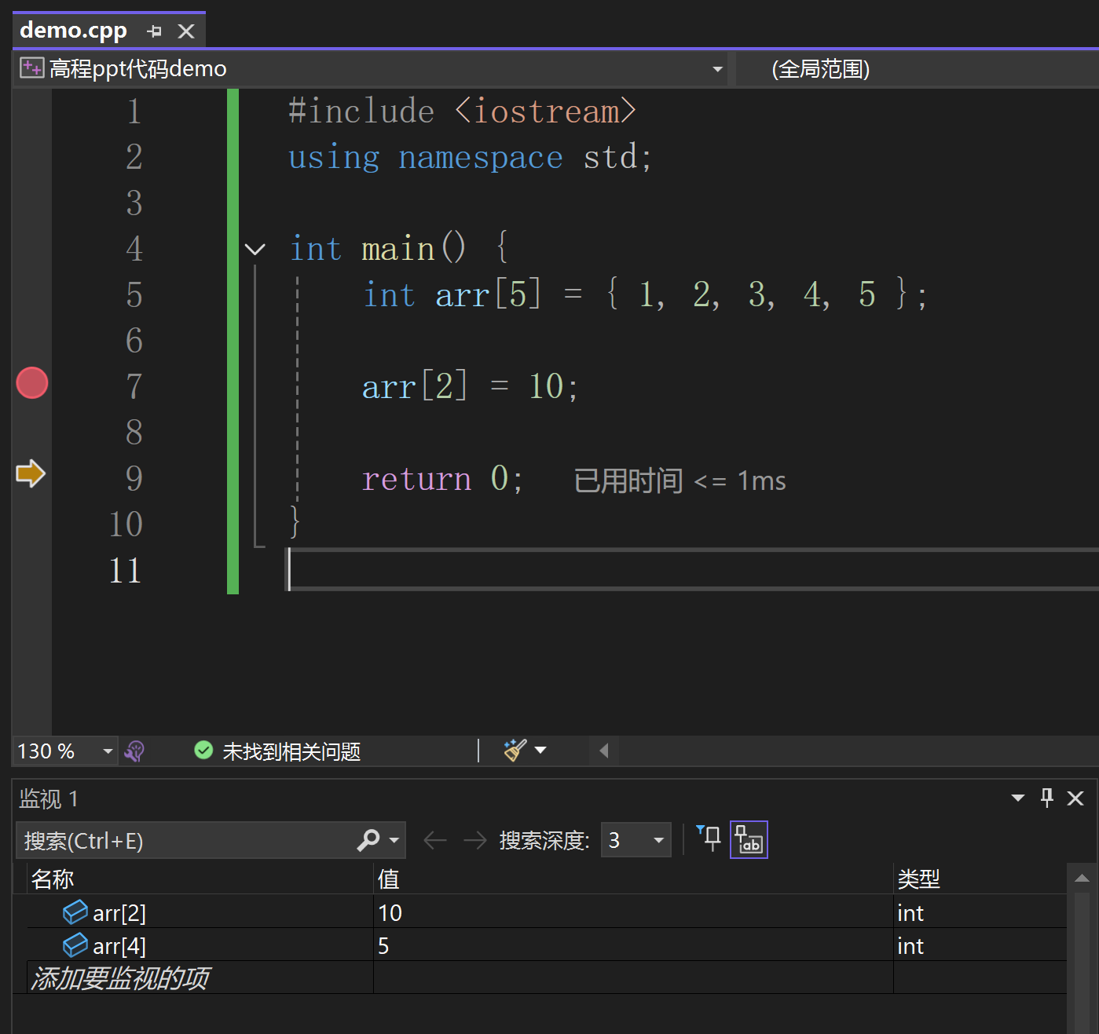
三.用VS2022的调试工具查看各种不同类型变量的方法
3.3 查看一维数组
也可以在监视窗口中添加每个数组中的元素
对以下情况，均同理可用监视窗口查看

Slide 18
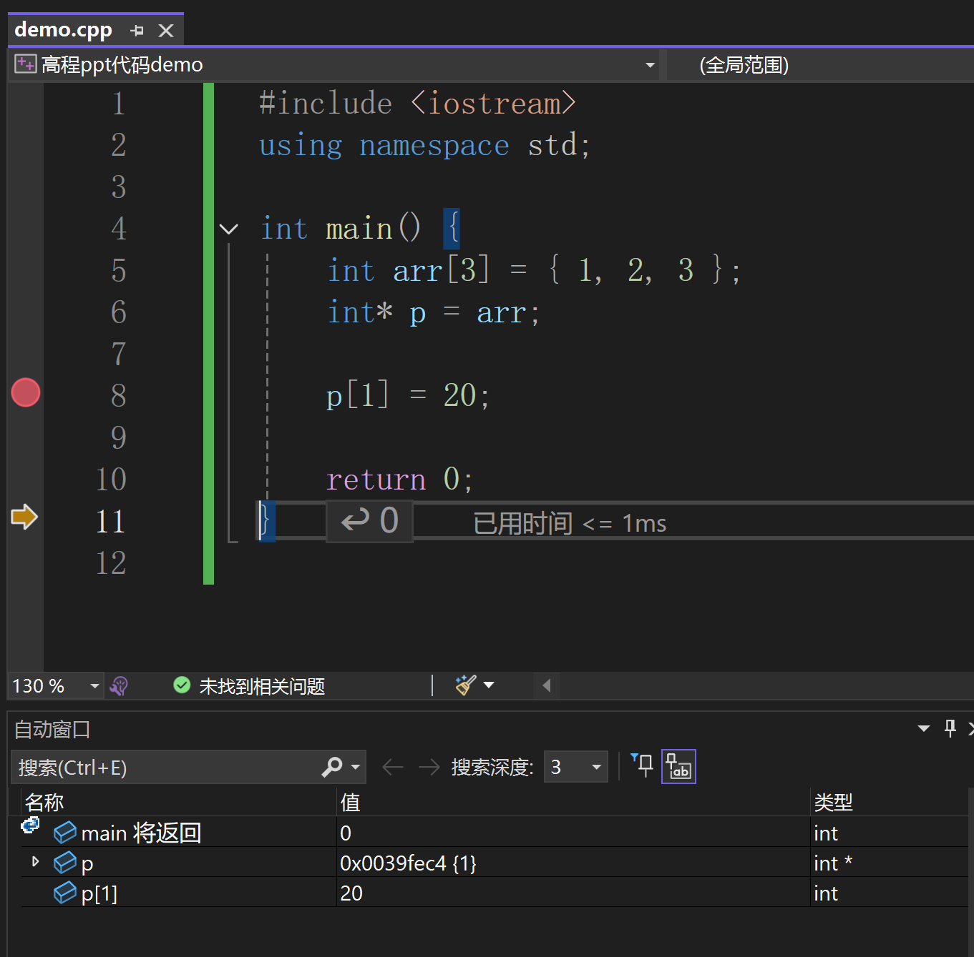
三.用VS2022的调试工具查看各种不同类型变量的方法
3.4 查看指向一维数组的指针变量
指向一维数组的指针变量保存的是数组首元素的地址；
通过指针可以间接访问和修改数组中的元素，其效果与直接使用数组名一致

Slide 19
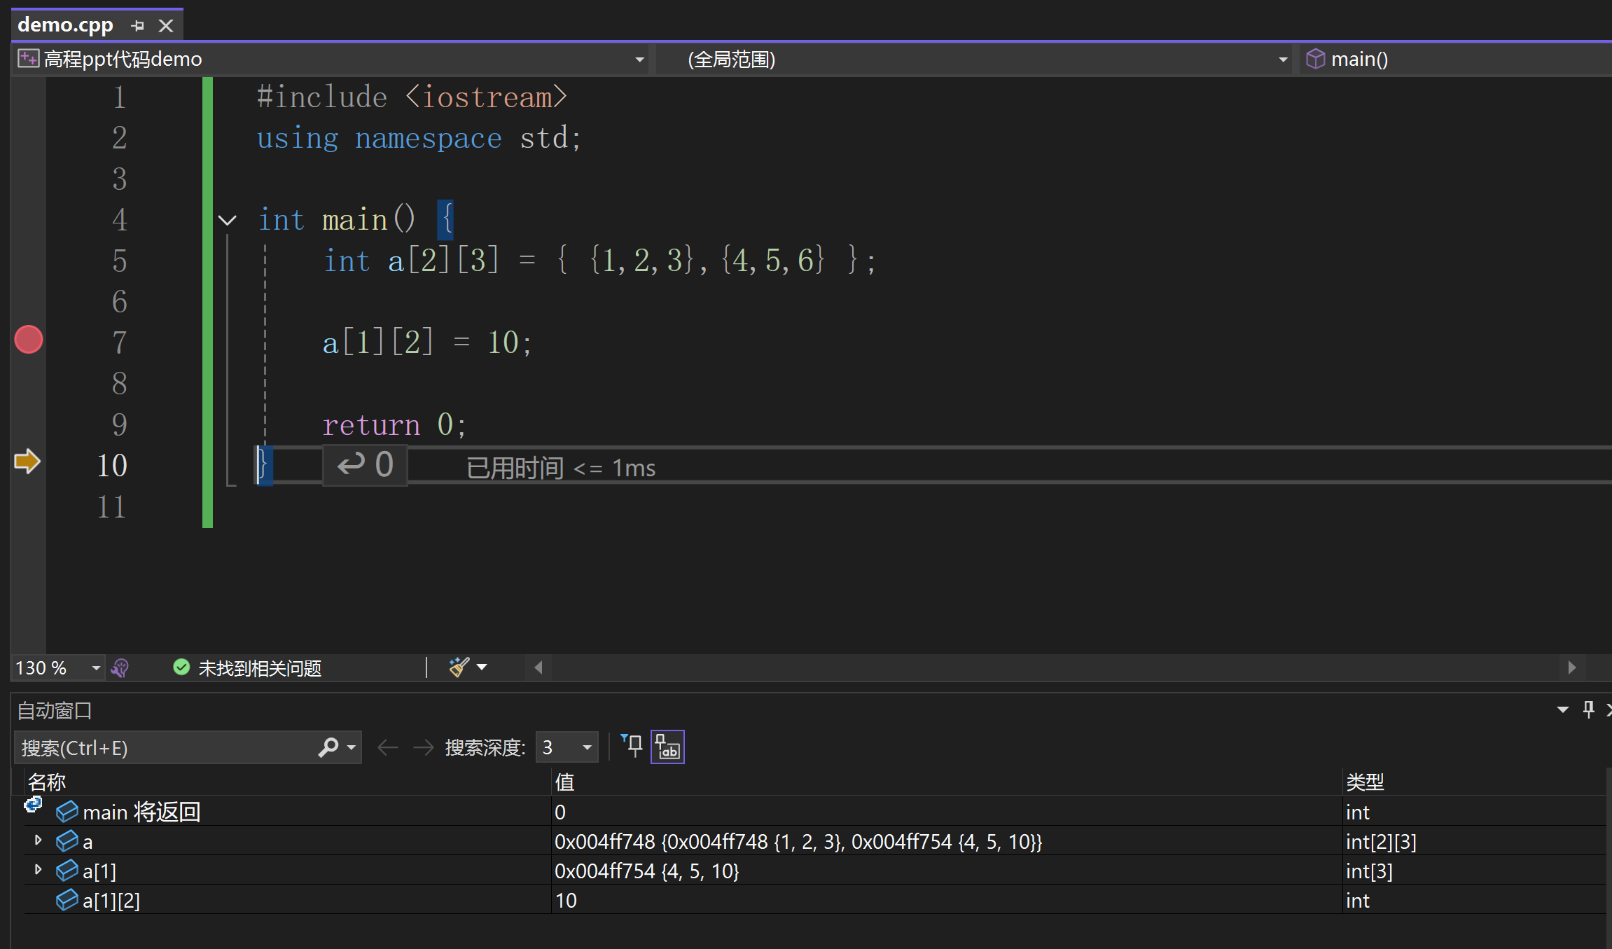
三.用VS2022的调试工具查看各种不同类型变量的方法
3.5 查看二维数组（包括数组名仅带一个下标）
对于二维数组，可以在自动窗口中逐层展开查看其结构；
当数组名仅带一个下标时，表示该行数组的首地址

Slide 20
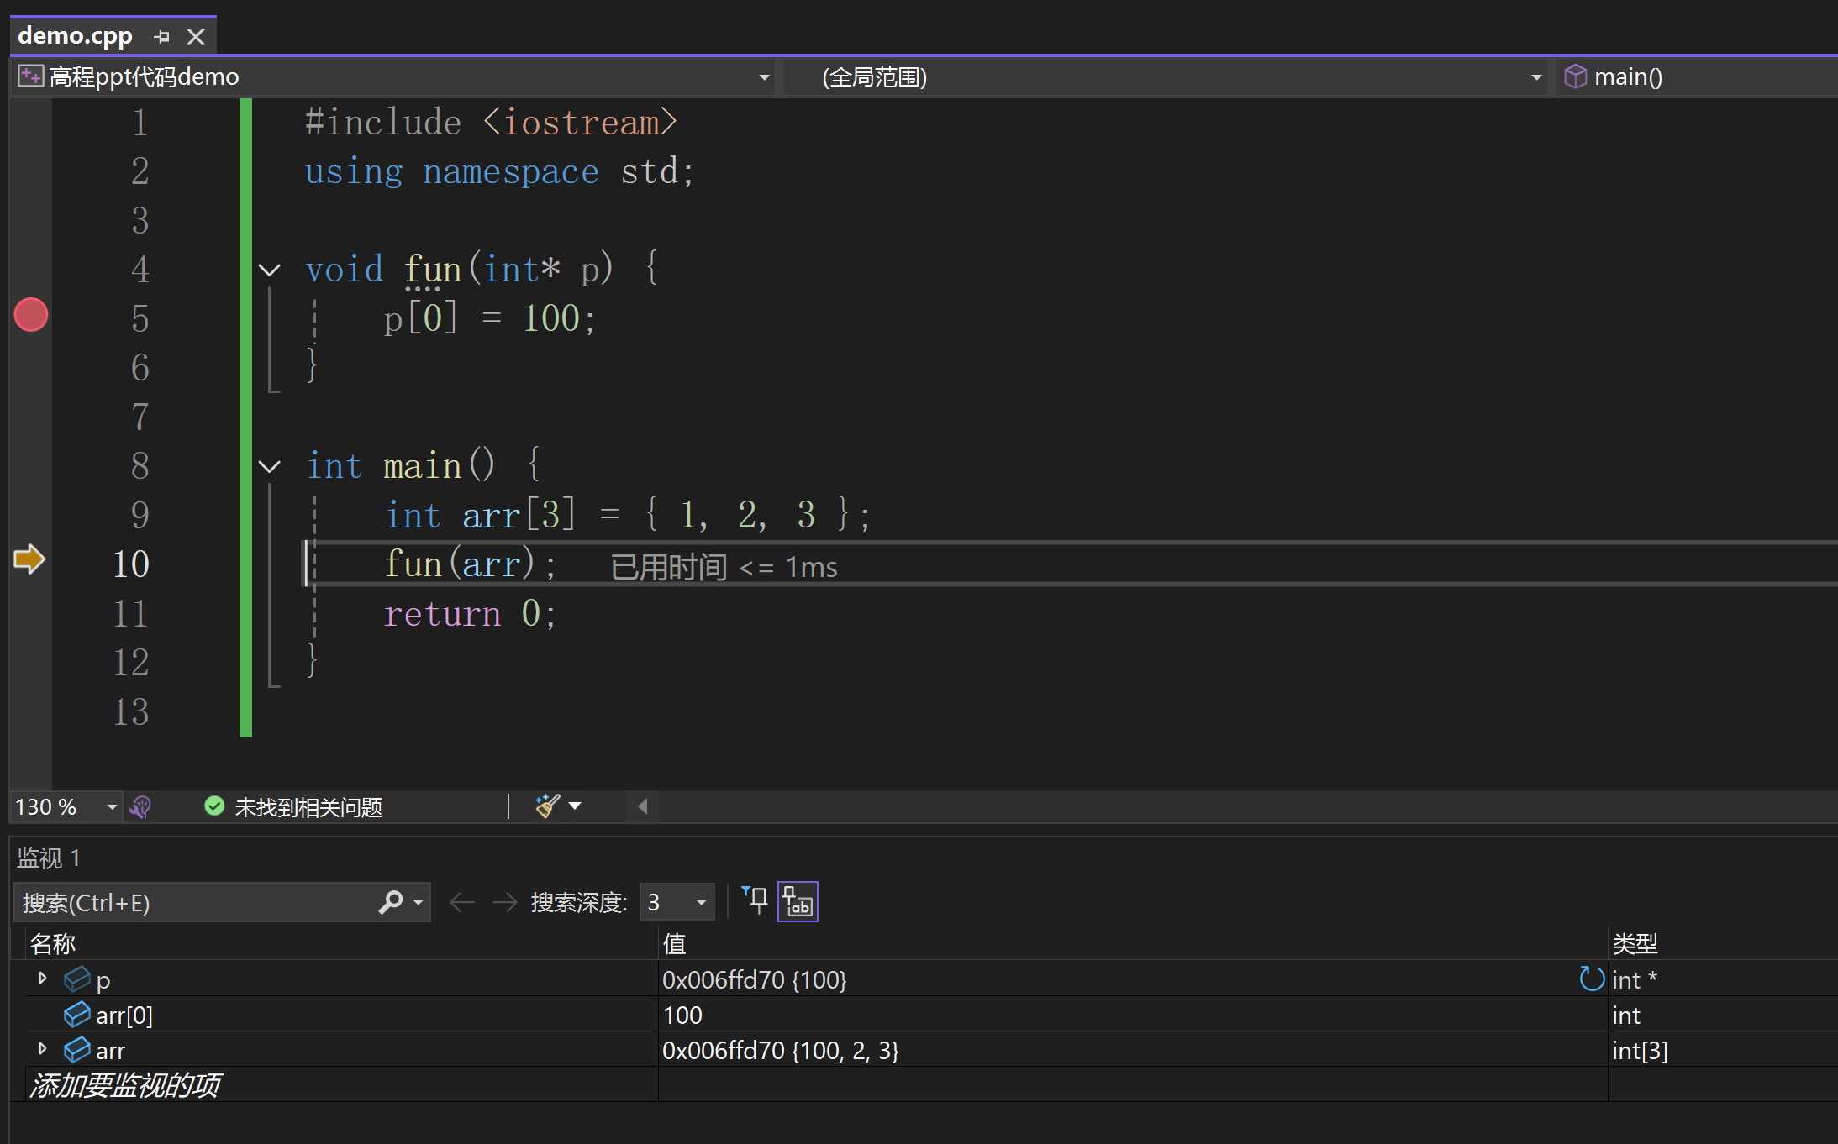
三.用VS2022的调试工具查看各种不同类型变量的方法
3.6 实参是一维数组名，形参是指针
自动窗口会自动显示函数中使用的指针；
在自动窗口中可通过指针查看数组地址；
可以使用监视窗口查看数组的地址和值；
前面为地址，括号中为数组内容

Slide 21
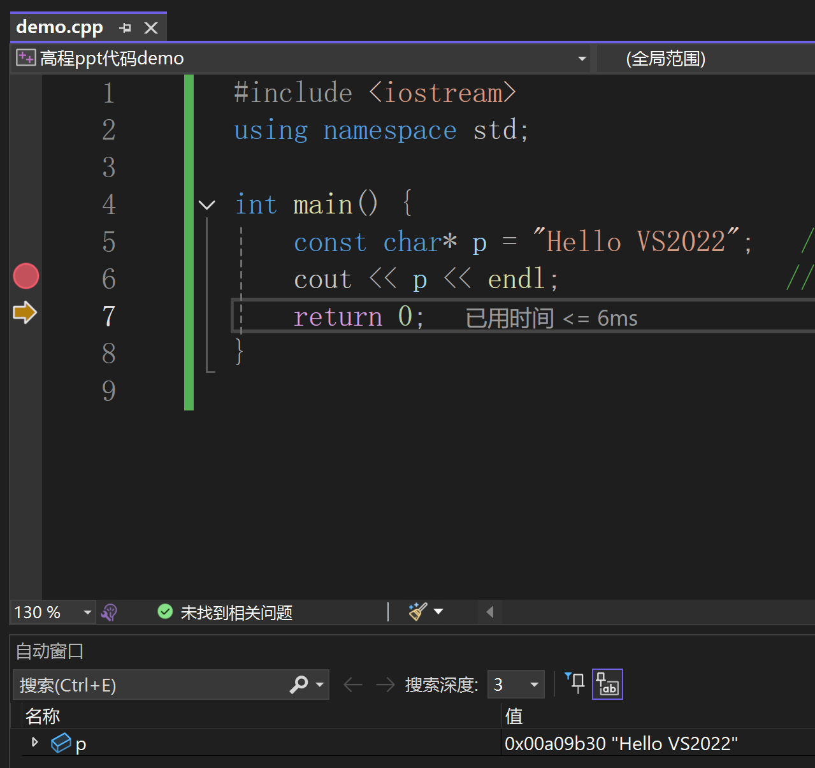
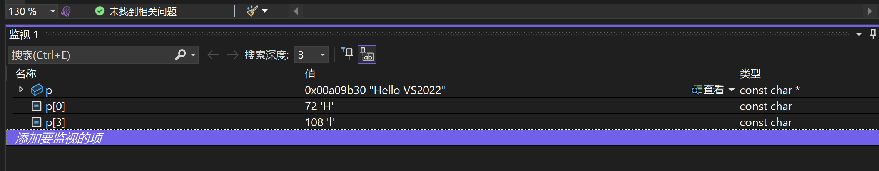
三.用VS2022的调试工具查看各种不同类型变量的方法
3.7 指向字符串常量的指针变量
自动窗口会显示当前行用到的指针变量 p，p 的值就是字符串首字符地址，后面显示的有字符串的内容；
也可在监视窗口中添加单个字符，显示的是其ASCII码值以及相应内容

Slide 22
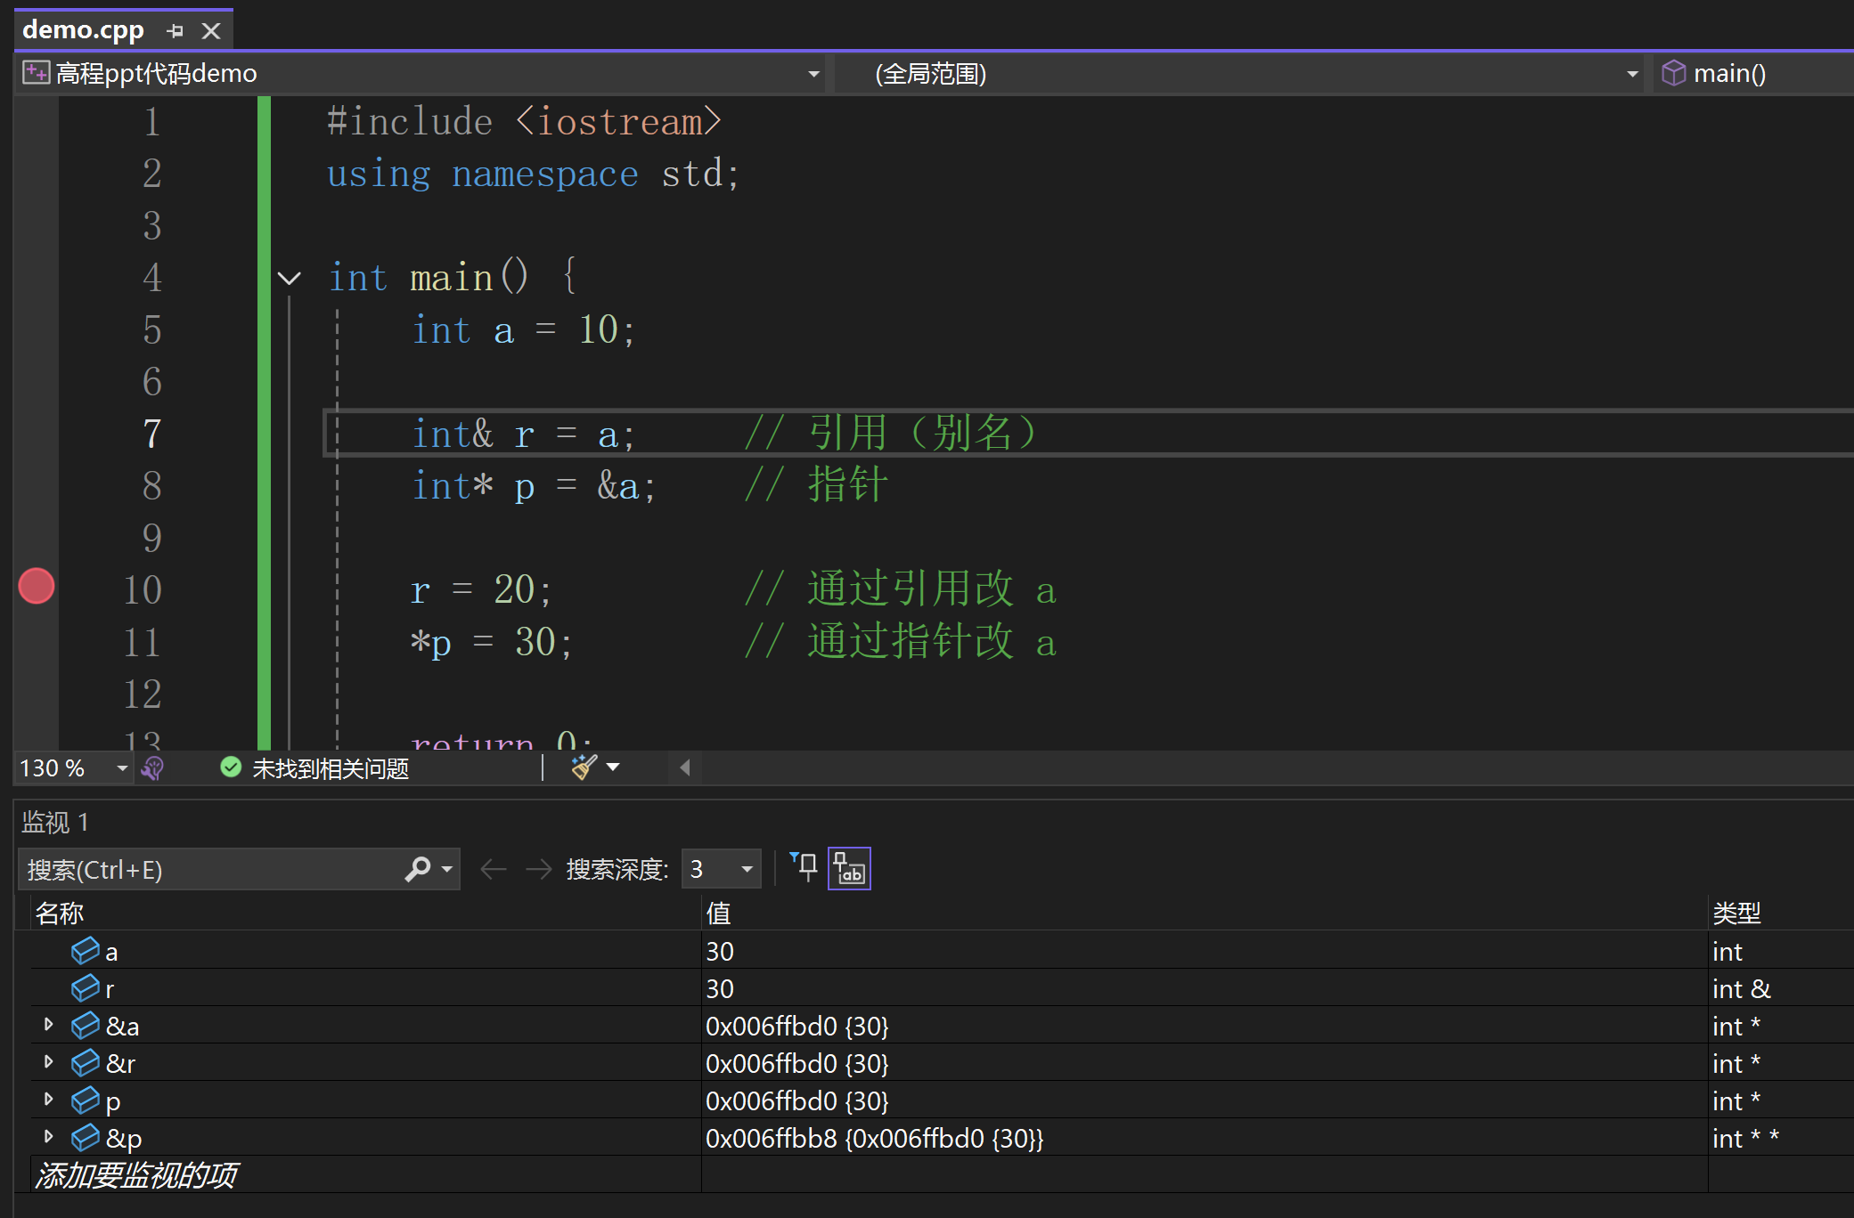
三.用VS2022的调试工具查看各种不同类型变量的方法
3.8 引用（引用与指针是否有区别？有什么区别？）
可以通过监视窗口同时添加原变量名、引用名以及取地址表达式（如 &a、&r）进行对比观察；
可以发现，引用变量与原变量的地址完全相同，说明引用本身并不单独占用存储空间，而是与原变量共享同一存储单元。
与引用不同，指针变量在调试窗口中既可以查看其保存的地址值（指针中存放的地址），也可以查看指针变量自身的地址。
因此，在监视窗口中，表达式 p 与 &p 的值不同，表明指针本身是一个独立变量

Slide 23
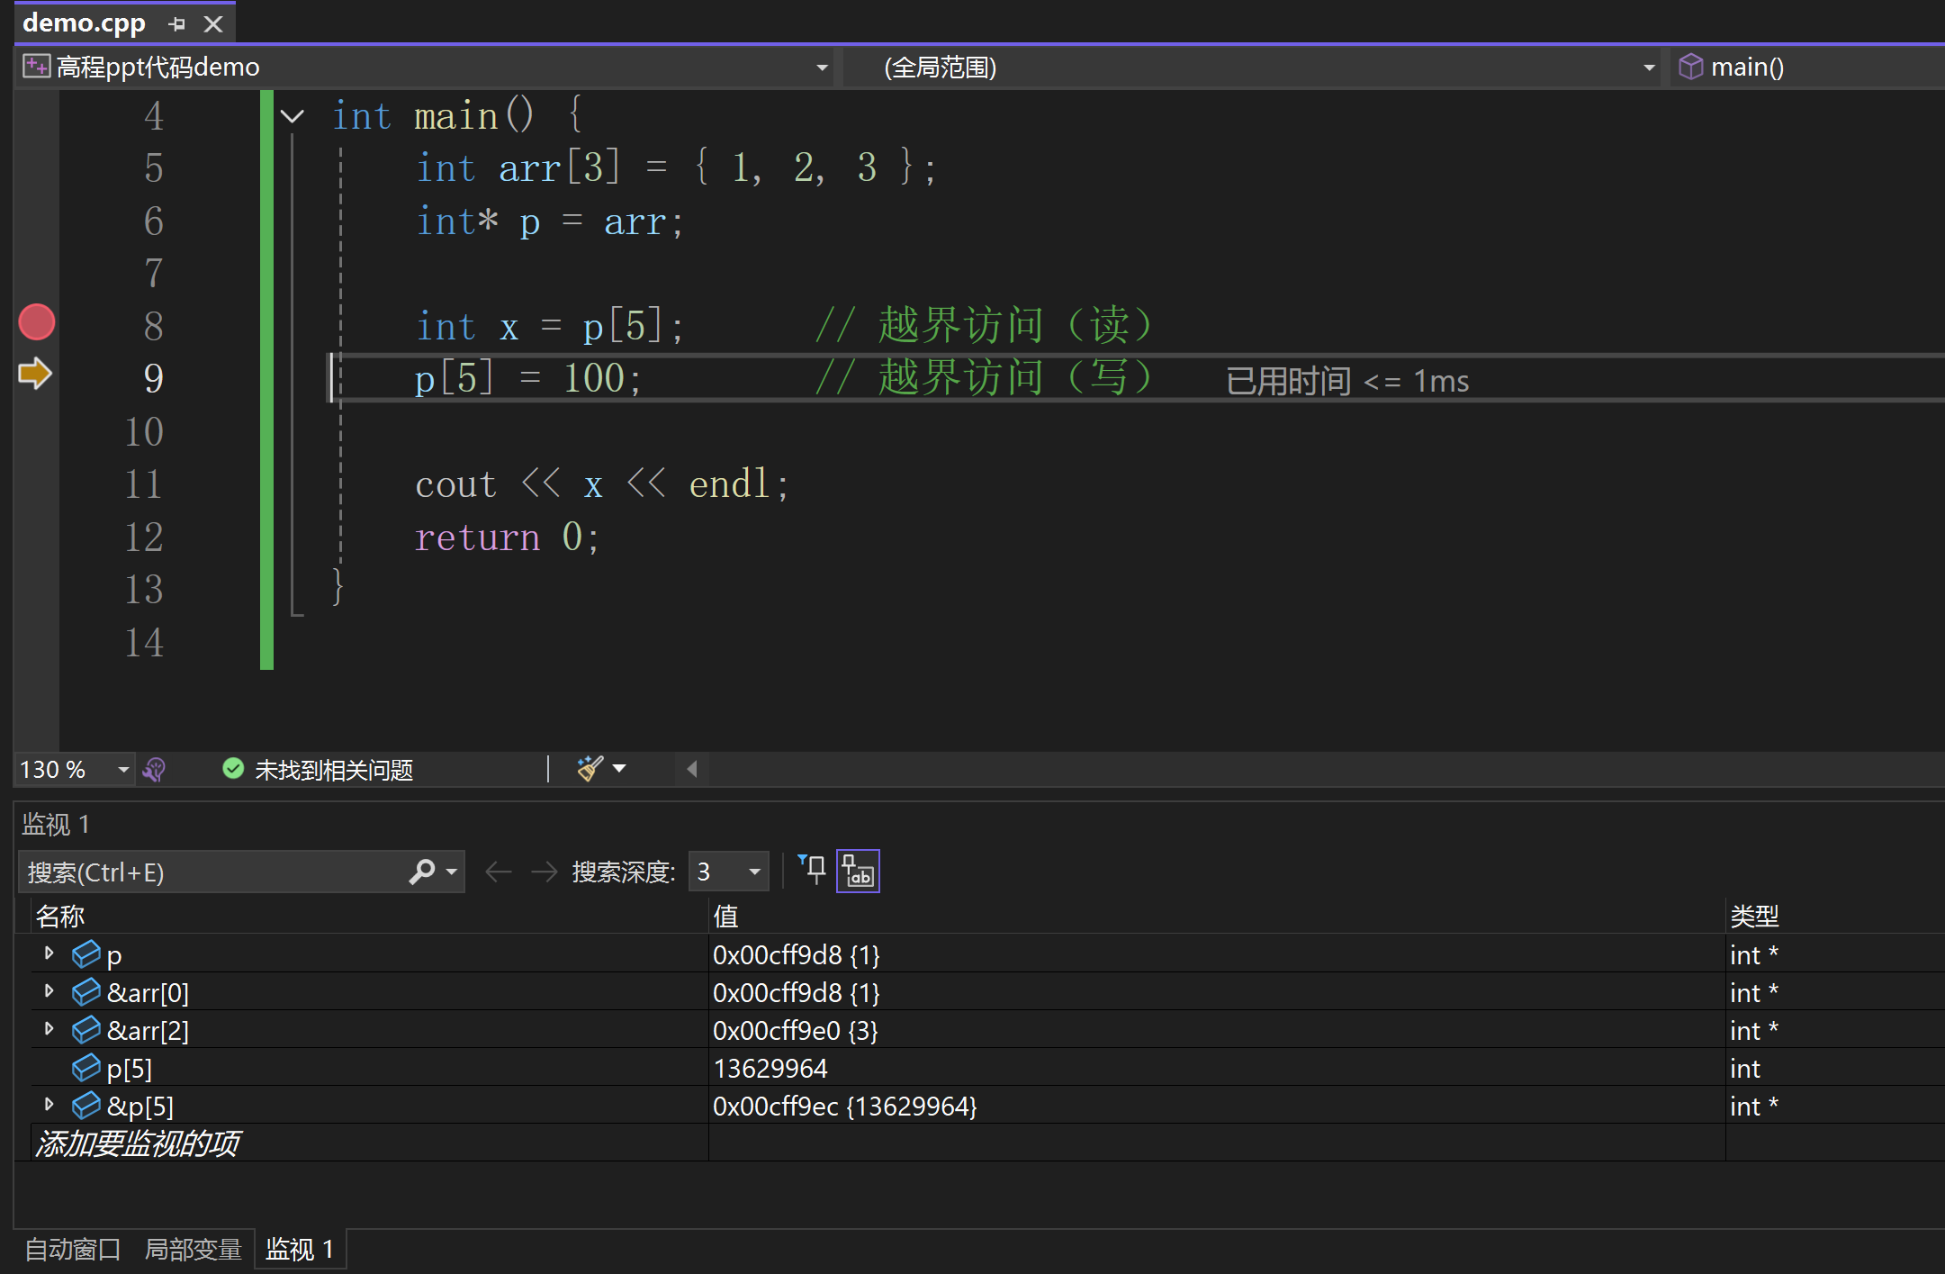
三.用VS2022的调试工具查看各种不同类型变量的方法
3.9 使用指针时出现了越界访问
在调试过程中，自动窗口会显示当前执行行中使用到的指针变量，当指针已经发生越界时，自动窗口中仍可能显示该指针的地址值，但该地址已经不再指向数组的有效存储区域；
通过监视窗口添加指针变量及其解引用表达式（如 p、*p 或 p[i]），可以观察到越界访问时，指针所指向的数据值可能为随机值，或者在执行写操作时导致程序运行异常甚至直接中断；
调试结果表明，指针越界访问并不会在编译阶段被发现，而是在运行和调试过程中表现为不可预期的结果

